Slide 2






Status do Projeto
Brasil Foods – 10/09/2015

Slide 3
Agenda
Acompanhamento do Projeto
Progresso
Pendências
Próximos Passos

Slide 4
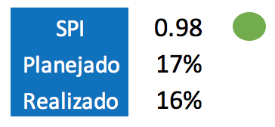
Acompanhamento

Slide 5
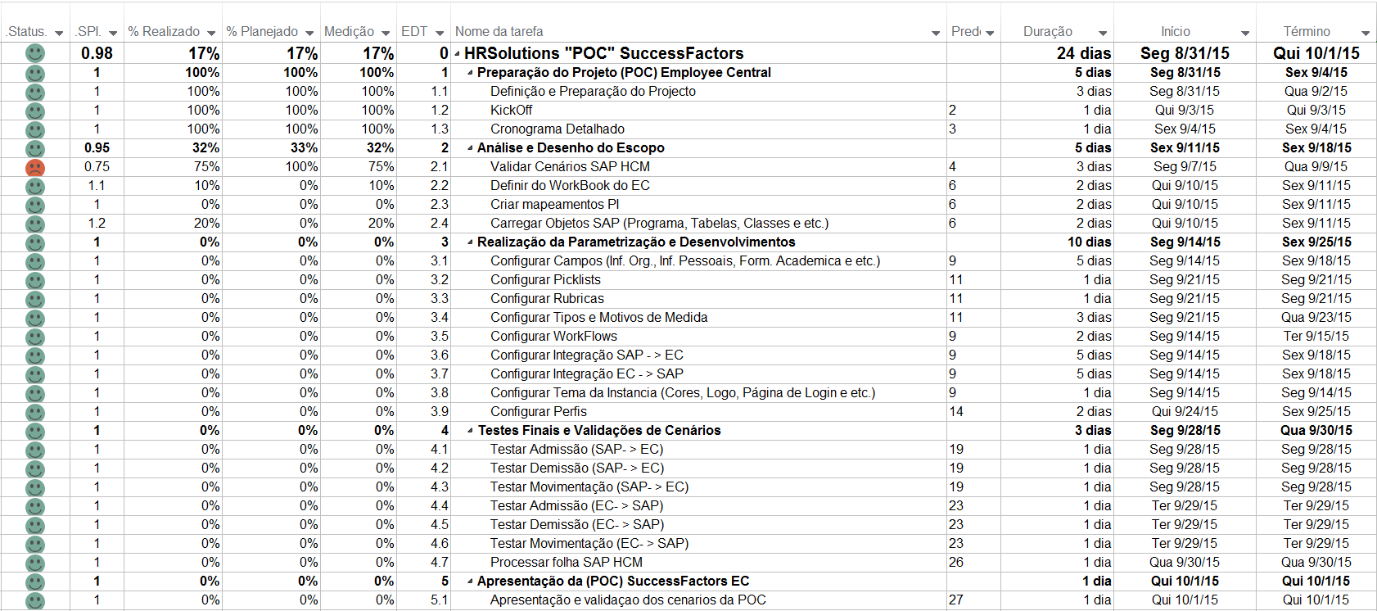
Acompanhamento

Slide 6
Progresso
% Planejado | % Realizado | Atividade | Data Fim
100% | 75% | Validar Cenários SAP HCM | Qua 9/9/15
0% | 10% | Definir do WorkBook do EC | Sex 11/9/15
0% | 0% | Criar mapeamentos PI | Sex 11/9/15
0% | 20% | Carregar Objetos SAP (Programa, Tabelas, Classes e etc.) | Sex 11/9/15
Entendimento e mapeamento dos cenários SAP HCM pelo consultor HR Solutions
Foi iniciado as definições no EmployeeCentral
Foi iniciada a criação dos objetos SAP

Slide 7
Pendências
Nome | Término
Liberação da VPN para acesso ao SAP PI | Seg 14/09/15

Slide 8
Próximos Passos
Nome | Término
Finalização do mapeamento SAP HCM | Sex 11/09/15
Carregar Objetos SAP | Sex 11/09/15
Definição Workbook EC | Sex 11/09/15
Criação da VPN pela IBM (Chamado SR8446860) | Seg 14/09/15

